Slide 1
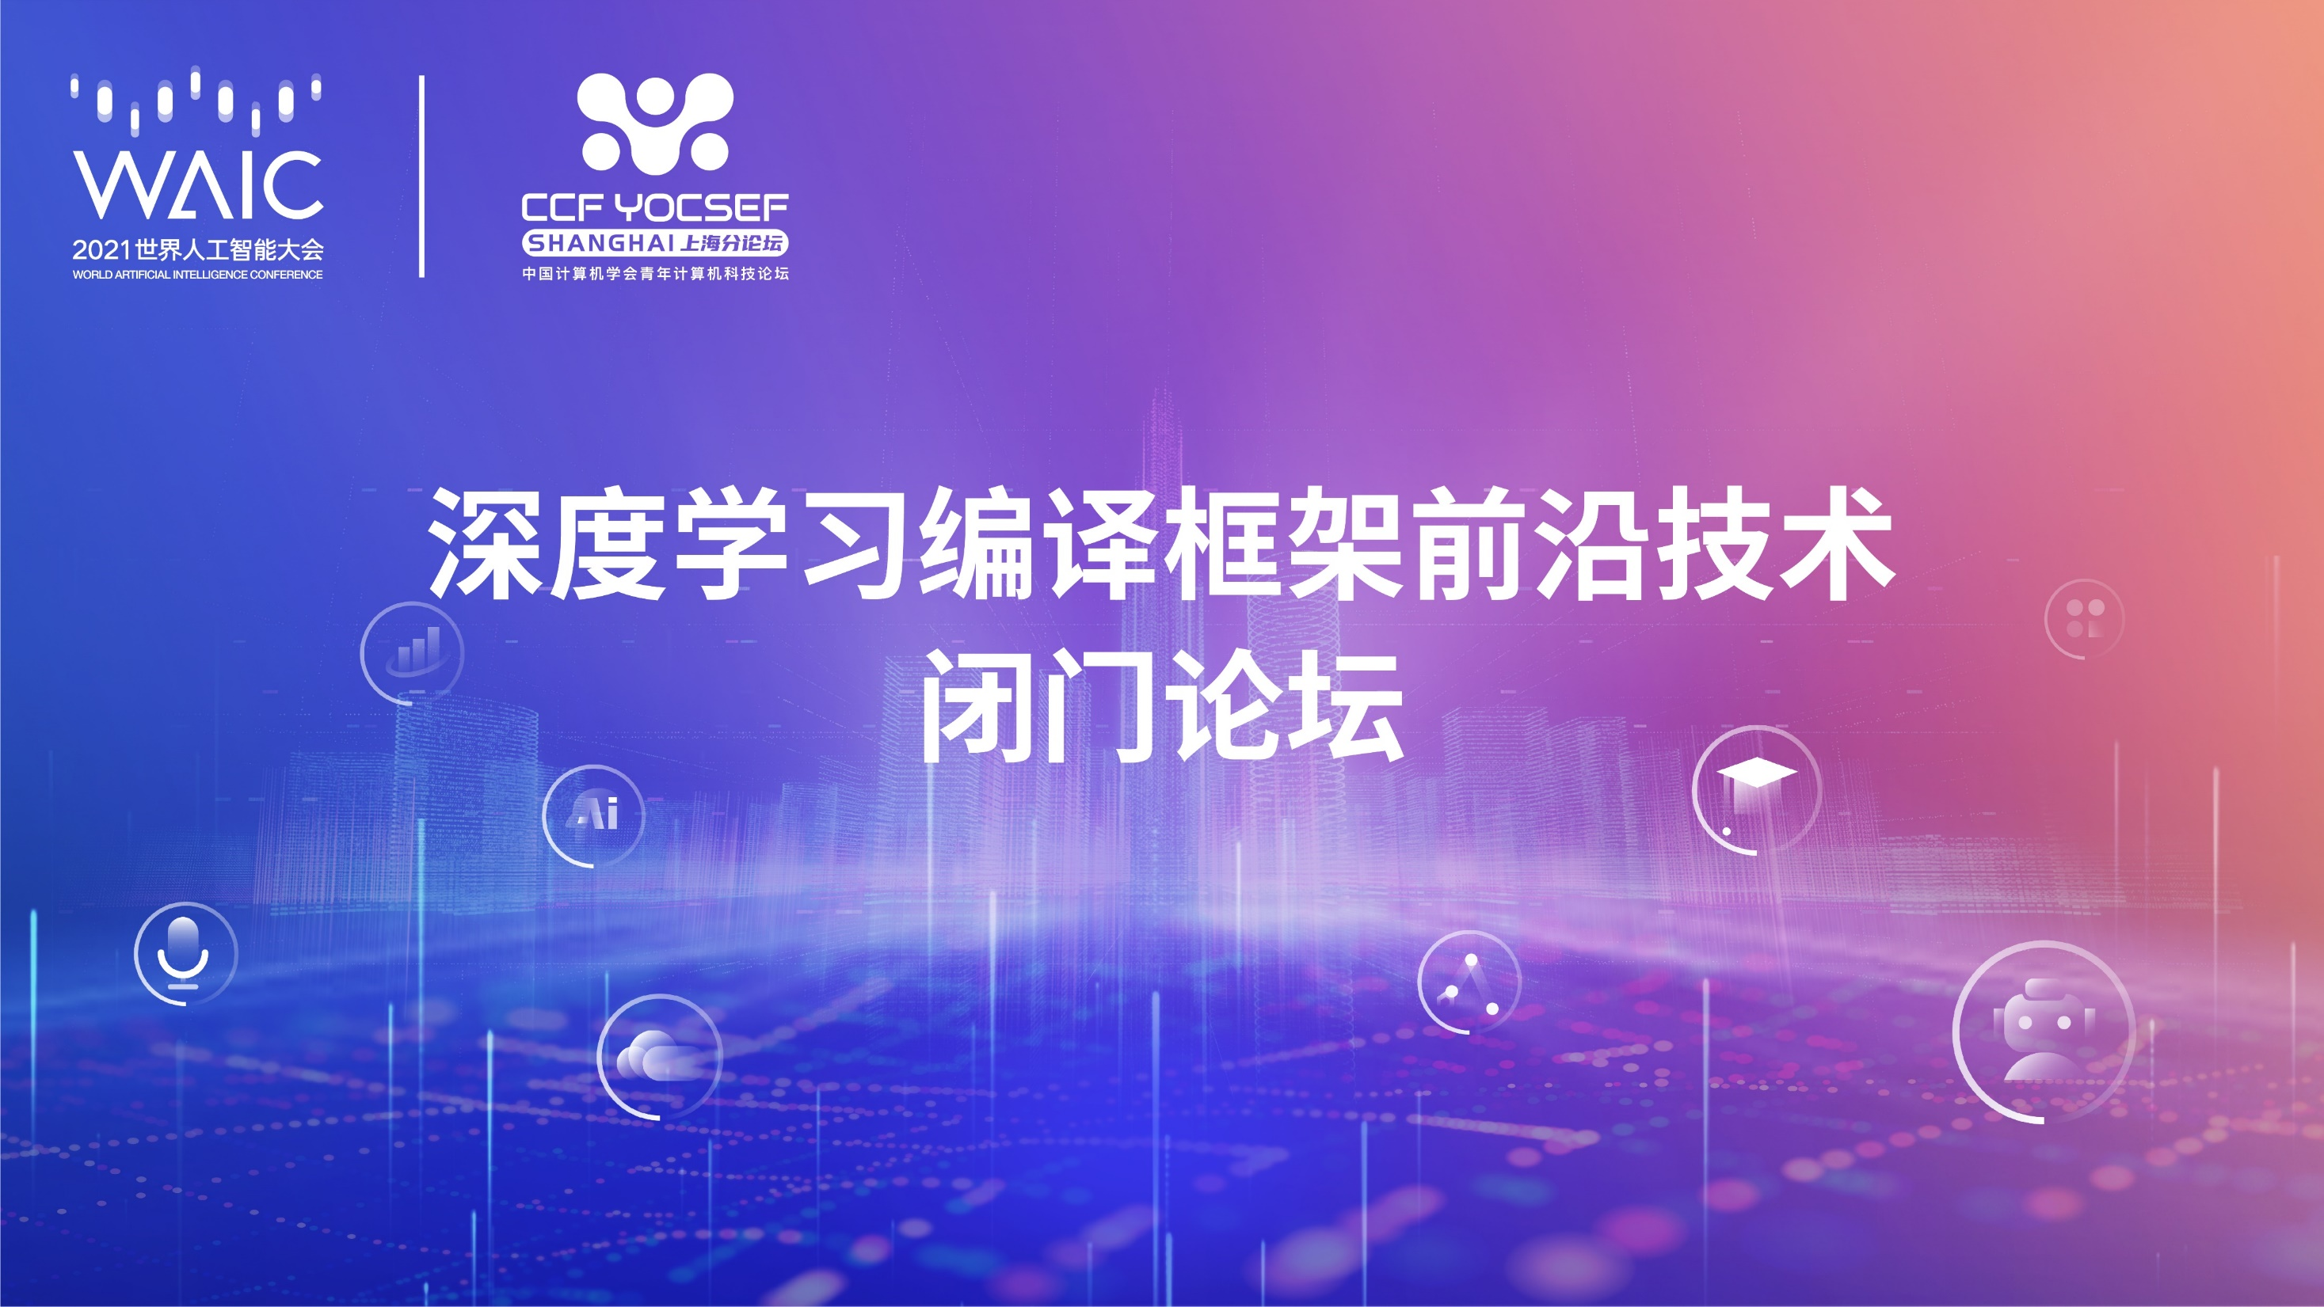
深度学习编译框架论坛
执行主席：蒋力（上海交通大学）
执行主席：刘通（上海大学）
CCF YOCSEF上海学术委员会
主办单位：中国计算机学会青年计算机科技论坛
上海分论坛学术委员会
指导单位：世界人工智能大会组委会办公室

Slide 2

09:00-10:00 引导发言 10:00-11:30 分组讨论 11:30-13:30 午餐 13:30-14:00 介绍编译框架技术的进展及挑战 14:00-15:30 嘉宾发言 15:30-16:30 分组讨论 16:30-17:00 组长总结陈述 17:00-17:30 讨论AISys年度学术研讨会
活动程序

Slide 3
引导发言 环节

Slide 4
引导发言 环节
引导发言一
林达华 香港中文大学

Slide 5
引导发言 环节
引导发言二
邱锡鹏 复旦大学

Slide 6
引导发言 环节
引导发言三
尹首一 清华大学

Slide 7
引导发言 环节
引导发言四
唐杉 壁仞科技

Slide 8
分组讨论 环节

Slide 9
组长总结陈述
（每组10分钟）

Slide 10
编译框架技术的进展及挑战介绍

Slide 11
编译框架技术的进展及挑战介绍
金雪峰
杨军
袁进辉

Slide 12
嘉宾发言 环节

Slide 13
分组讨论 环节

Slide 14
组长总结陈述
（每组10分钟）

Slide 15
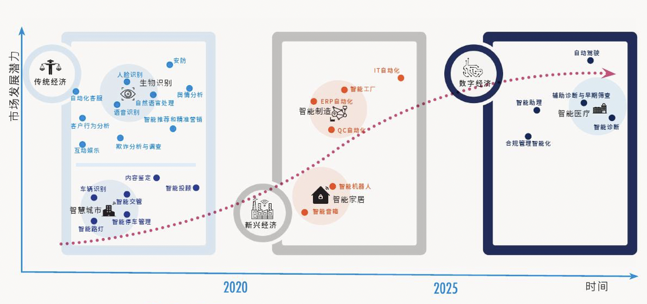
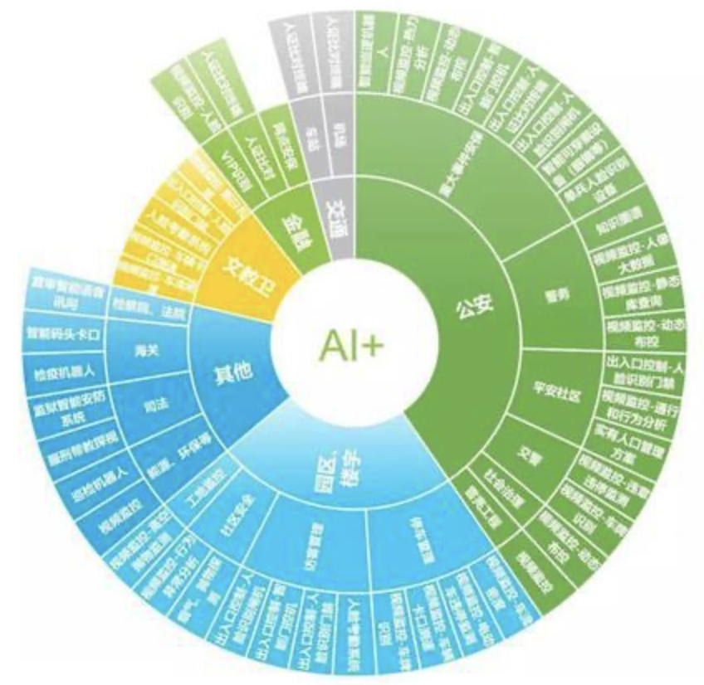
AI芯片发展新阶段
深度学习应用严重依赖底层专用AI芯片算力
AI应用场景碎片化、算法演进速度快，AI芯片专用化，导致软件编程性能优化难，成本高，周期长
AI+安防全景
IDC中国人工智能基础架构市场跟踪报告 2020
IDC&浪潮：2019-2020中国人工智能计算力发展评估报告

Slide 16



技术与发展挑战
DL算法算力
场景碎片化
算法多样化
芯片专用化
软件编程
优化难
成本高
周期长
框架与编译器
快速部署
自动优化
敏捷开发
深度学习框架与编译器快速部署模型到各种芯片，并完成自动优化
跨抽象层，领域隔阂，理论缺位导致本领域发展迷雾重重
软件系统视角
框架能适配更多硬件，榨取更多性能
芯片架构视角
硬件掌控一切，适配更多框架
传统编译器，DL算法专家

Slide 17
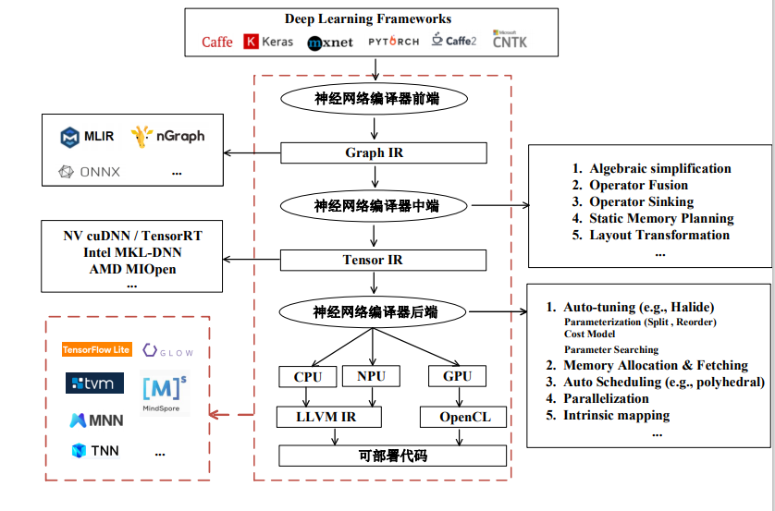
研究与产业现状
国外先发优势，形成生态壁垒
Pytorch主导学术、研究
Tensorflow 主导工业界
TVM 编译栈 异军突起
MLIR 图谋统一生态
国内种类多，无生态
几乎每家AI算法公司都会发布开源DL框架
几乎每家AI芯片公司都会发布定制的编译器
既面临竞争，也存在内卷

Slide 18

需要回答这一领域的如何发展的问题
如何适应算法与芯片设计方法革新？
如何构建软硬件生态？
如何跨层协同？
有必要对这一领域，邀请交叉领域专家，展开深度讨论
拨云见日，形成共识

Slide 19
参会嘉宾
姓名 | 单位 |  | 姓名 | 单位
翟季冬 | 清华大学 |  | 许欣然 | 旷视科技
崔慧敏 | 中科院计算所 |  | 金学峰 | 华为Mindspore
刑明杰 | 中科院软件所 |  | 刁岚松/杨军 | 阿里PAI
高洋/张行程 | 商汤科技 |  | 袁进辉 | 一流科技
唐杉 | 壁仞科技 |  | 薛继龙 | MSRA
淡孝强 | 希姆计算
系统
算法
芯片
深度学习编译栈
 | 姓名 | 单位
可重构 | 梁云 | 北京大学
ASIC | 陈迟晓 | 复旦大学
ASIC | 唐杉 | 壁韧科技
RISC-V | 詹荣开 | 希姆计算
 | 姓名 | 单位
CV | 林达华 | 香港中文大学（商汤科技）
NLP | 邱锡鹏 | 复旦

Slide 20
活动计划
筹备会1：MLSys 酝酿主题 筹备会2：闭门研讨日程
筹备：CCF YOCSEF上海学术委员会在WAIC主办，形成共识
发布论坛：WAIC AI框架编译器发展论坛，发布路线图
2021年3月28日，北京； 2021年6月20日，北京；
2021年7月，世界人工智能大会，上海；
2021年7月9日，上海2021年世界人工智能大会；闭门论坛；
首次向学术界与业界公布，发展联盟，年度会议
软件与系统领域专家（已举办） 系统，架构与算法 主持人会议

Slide 21
讨论内容
算法与框架
大模型的发展对框架和编译器的需求
深度学习计算范式，有限算子闭集排列组合融合，是否面临空间爆炸问题
框架与编译
如何定义语言结构与协同设计接口？
Google的MLIR是否形成新的生态垄断？
如设计一个正确的编译器架构与接口，集成前端编程语言优化能力与协处理器编译栈
从传统编译器理论出发，AI编译器是否过度设计？
编译与芯片
芯片架构异构发散还是融合收敛？如何快速构建对编译软件栈？
从编译器视角看，软件定义架构与芯片敏捷设计如何落地？
什么是对编译器友好的芯片架构？
封闭生态与开源生态如何共存？

Slide 22
讨论形式（闭门）
前沿技术研讨（1整天）： Dagstuhl模式，深度、充分、交叉
按照算法，系统，架构三个板块依次展开
每个板块设置一个引导发言（15分钟 现状介绍）
板块内每个专家思辨发言，5-8分钟，现存问题，未来看好（衰）的技术
三个板块专家打散后分组共同讨论（形成共性关键问题，可行的解决思路），1-2小时
讨论结果展示（每个小组派代表展示讨论结果）
公布讨论结果，形成三个工作组，一个月时间汇聚成白皮书
中国MLSys年度技术研讨会筹备
确立指导委员会，组委会
确定第一届大会主席，程序委员会

Slide 23
活动产出
发布AI框架与编译器发展白皮书，技术演进多条路径的路线图
在CCCF（中国计算机通讯）做一期专栏
（期望）形成一个AI框架与编译器生态联盟
每年召开中国AISys技术研讨会

Slide 24
AISys年度学术研讨会
组织架构
章程
指导委员会：
组织委员会主席
程序委员会主席
赞助商
第一次举办的时间、地点

